Slide 1
Рада молодих учених і спеціалістів Національного університету «Запорізька політехніка»
Леощенко Сергій Дмитрович, голова Ради МУС НУ «Запорізька політехніка»
Висоцька Наталя Іванівна, Вчений секретар Ради МУС НУ «Запорізька політехніка»

Slide 2
Рада МУС НУ «Запорізька політехніка»
Продовжено консультативно-дорадчу діяльність, що направлена на розширення кордонів наукової дипломатії, стимулювання професійної діяльності молодих вчених в університетських, міжнародних, національних та іноземних проєктах, підвищення їх фахового рівня і реалізації їх творчої та професійної активності.
Курс роботи Ради МУС – представлення та відстоювання прав молодих вчених, створення інформаційної платформи, підтримка наукової думки освітньої і наукової спільноти в університеті.

Slide 3
Напрями діяльності
Організаційна
Представлення інтересів та прав молодих учених у колегіальних органах громадського самоврядування університету. Підтримка інформаційних медіа-ресурсів про діяльність Ради МУС. Встановлення та підтримка контактів з іншими радами молодих учених (зокрема радою молодих учених при МОН). Звітування про діяльність.
Інформаційно-комунікативна
Забезпечення комунікації між фізичними та юридичними особами з питань обміну і опрацювання інформації (розсилки, обговорення, висвітлення діяльності і актуальних нових можливостей для молодих вчених та ін.).
Наукова
Сприяння проведенню та залученню молодих учених до наукових конференцій та семінарів, з метою підвищення наукової, освітньої, інноваційної та громадської активності молодих вчених. Сприяння публікації робіт молодих учених у фахових наукових журналах і збірниках наукових праць.

Slide 4
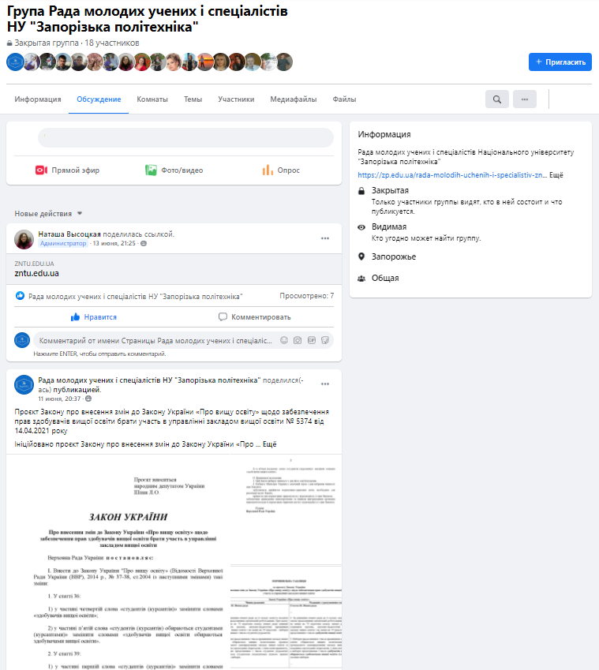
Організаційна діяльність
Члени Ради МУС залучалися до роботи у складі Конференції трудового колективу та науково-технічної ради НУ «Запорізька політехніка».
Створення та підтримка сторінки Ради МУС та спільноти у Facebook.

Slide 5
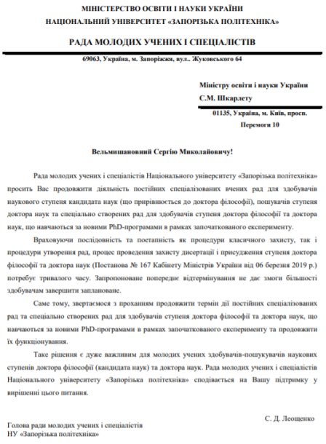
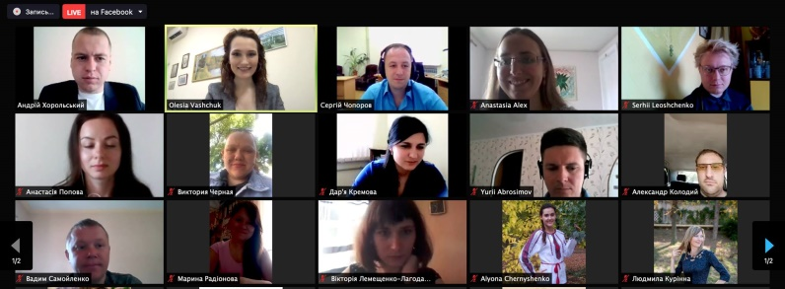
Організаційна діяльність
Представлення Ради МУС НУ «Запорізька політехніка» на Всеукраїнському форумі рад молодих учених, Регіональній зустрічі Рад молодих учених Запорізької області та під час акредитації освітніх та освітньо-наукових програм (на дистанційних зустрічах із експертами Національного агентства забезпечення якості вищої освіти).
Клопотання, щодо продовження терміну дії постійних спеціалізованих рад та продовження їх функціонування.

Slide 6
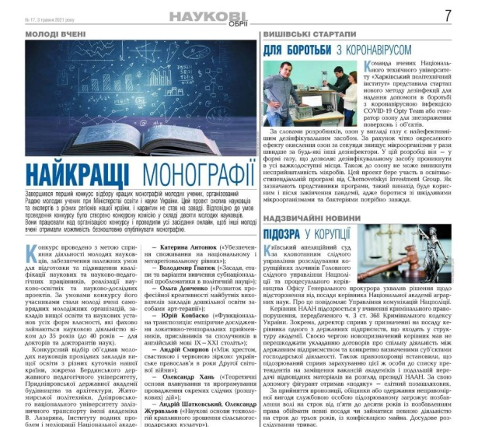
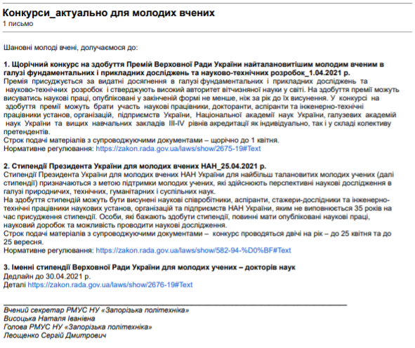
Інформаційно-комунікативна діяльність
Поширення інформації про проведення конференцій, семінарів, наукових шкіл, а також конкурсів на здобуття грантів за підтримки патентно-інформаційного відділу.
Антонюк Катерина Іванівна перемогла в першому конкурсному відборі Найкращих Монографій Молодих Вчених

Slide 7
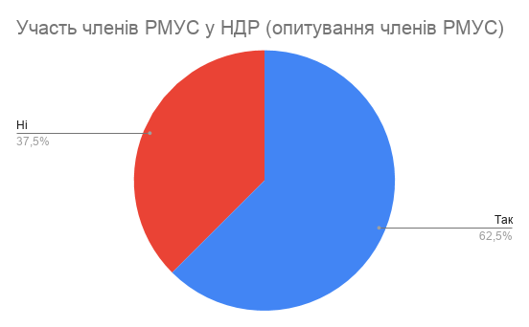
Інформаційно-комунікативна діяльність
Популяризація цінності науки та освіти, сприяння залученню молодих учених до процесів взаємодії освіти та науки.
Показники активності молодих вчених | 2018 | 2019 | 2020
Чисельність молодих учених | 184 | 267 | 196
Кількість наукових праць за участю молодих вчених | 621 | 160 | 89
Подано проєктів наукових робіт та науково-технічних розробок на конкурс молодих учених | 2 | 1 | 3
Молоді вчені, які є експертами у Експертній раді МОН | 3 | 3 | 3
Дані надано патентно-інформаційний відділ науково-дослідної частини

Slide 8
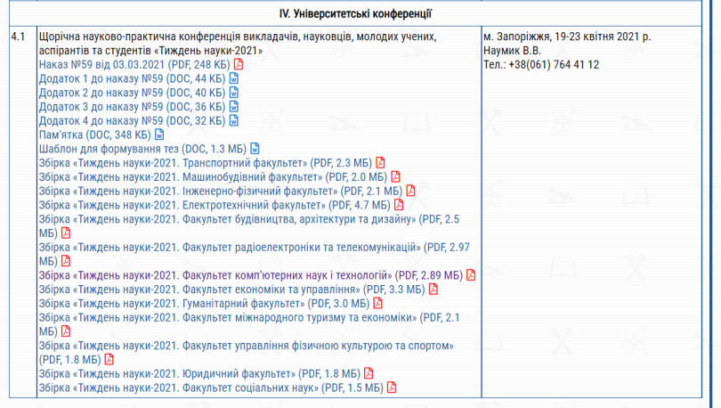
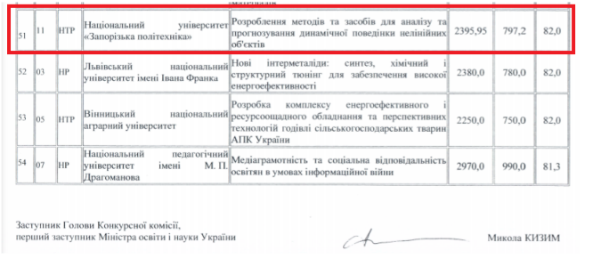
Наукова діяльність
Члени РМУС НУ «Запорізька політехніка» брали активну участь в організації та проведенні щорічної конференції «Тиждень науки».
Члени РМУС НУ «Запорізька політехніка» брали активну участь в організації та проведенні Четвертого міжнародного семінару «International Workshop on Computer Modeling and Intelligent Systems (CMIS`2021)».
Організовано участь молодих науковців університету в конкурсі проектів наукових робіт та науковотехнiчних розробок молодих учених, оголошеному Міністерством освіти i науки України.

Slide 9
Стратегії подальшого розвитку
Посилення та налагодження систематичних опитувань молодих учених для деталізації моніторингу, збільшення репрезентативності та налагодження контактів.
Інтенсифікація залучення молодих учених до наукової діяльності.
Розширення використання медіа-ресурсів для висвітлення діяльності Ради МУС та налагодження внутрішньої співпраці.

Slide 10
Дякую за увагу!

